Slide 1
정보처리기사 실기
1과목 : 실무 알고리즘 응용

Slide 2
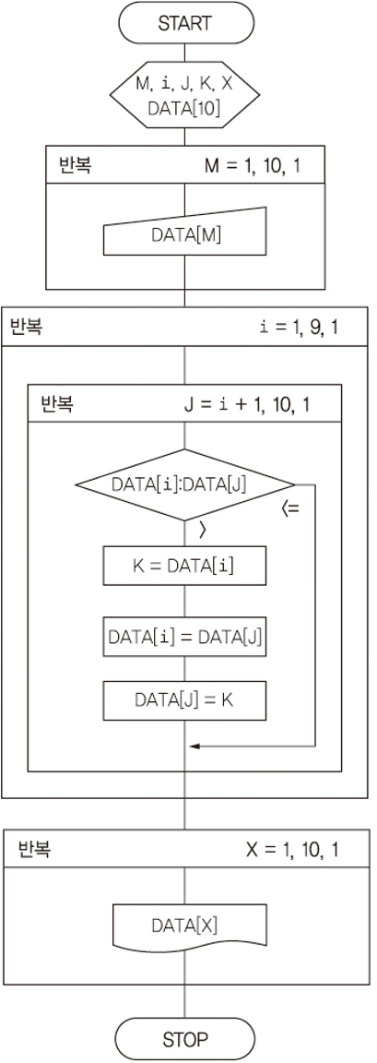
응용알고리즘 : 자료구조
선택정렬
#include <stdio.h>
main()
{
int m, i, j, k, x;
int data[10];
for (m = 0; m <= 9; m++)
scanf("%d", &data[m]);
for (i = 0; i <= 8; i++)
{
for (j = i + 1; j <= 9; j++)
{
if (data[i] > data[j])
{
k = data[i];
data[i] = data[j];
data[j] = k;
}
}
}
for (x = 0; x <= 9; x++)
printf("%d ", data[x]);
}

Slide 3
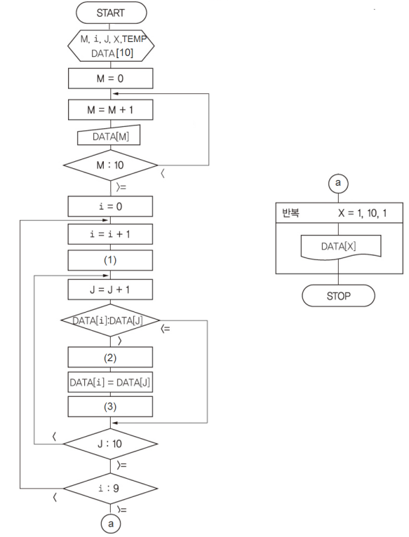
응용알고리즘 : 자료구조
선택정렬
#include <stdio.h>
main()
{
int m, i, j, temp, x;
int data[10];
m = -1;
do
{
m++;
scanf("%d", &data[m]);
} while (m < 9);
i = -1;
do
{
i++;
j = i;
do
{
j++;
if (data[i]>data[j])
{
temp = data[i];
data[i] = data[j];
data[j] = temp;
}
} while (j < 9);
} while (i < 8);
for (x = 0; x <= 9; x++)
printf("%d ", data[x]);
}

Slide 4
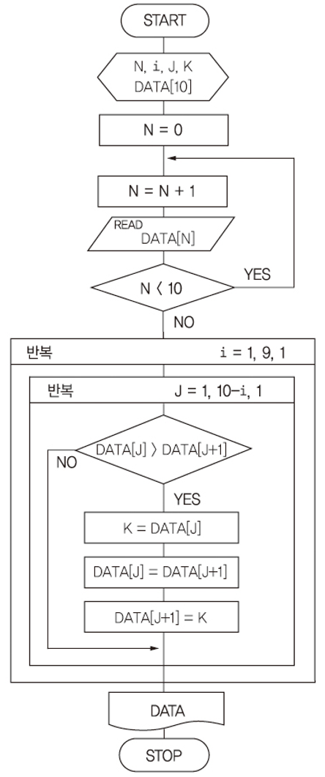
응용알고리즘 : 자료구조
버블정렬
#include <stdio.h>
main()
{
int n, i, j, k;
int data[10];
n = -1;
do
{
n++;
scanf("%d", &data[n]);
} while (n < 9);
for (i = 1; i <= 9; i++) {
for (j = 0; j <= 9 - i; j++) {
if (data[j] > data[j + 1]) {
k = data[j];
data[j] = data[j + 1];
data[j + 1] = k;
}
}
}
for (int x = 0; x < 10; x++)
printf("%d ", data[x]);
}

Slide 5
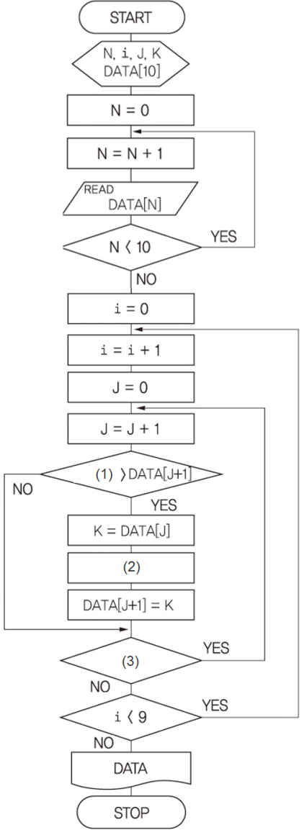
응용알고리즘 : 자료구조
버블정렬
#include <stdio.h>
main()
{
int n, i, j, k;
int data[10];
n = -1;
do {
n++;
scanf("%d", &data[n]);
} while (n < 9);
i = -1;
do {
i++;
j = -1;
do {
j++;
if (data[j] > data[j + 1])
{
k = data[j];
data[j] = data[j + 1];
data[j + 1] = k;
}
} while (j < 8 - i);
} while (i < 8);
for (int x = 0; x <= 9; x++)
printf("%d ", data[x]);
}

Slide 6
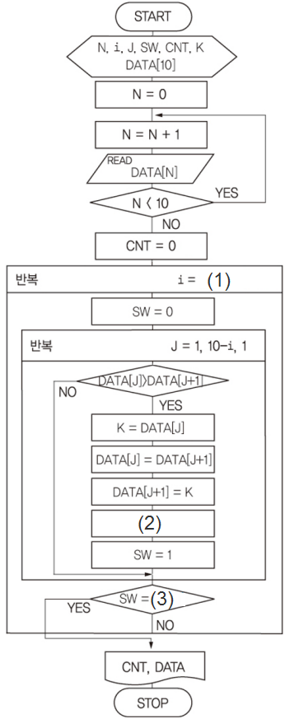
응용알고리즘 : 자료구조
버블정렬2
#include <stdio.h>
main()
{
int n, i, j, sw, cnt, k;
int data[10];
n = -1;
do {
n++;
scanf("%d", &data[n]);
} while (n < 9);
cnt = 0;
for (i = 1; i <= 9; i++) {
sw = 0;
for (j = 0; j <= (9 - i); j++) {
if (data[j] > data[j + 1])
{
k = data[j];
data[j] = data[j + 1];
data[j + 1] = k;
cnt++;
sw = 1;
}
}
if (sw == 0)
break;
}
printf("%d ", cnt);
for (int x = 0; x <= 9; x++)
printf("%d ", data[x]);
}

Slide 7
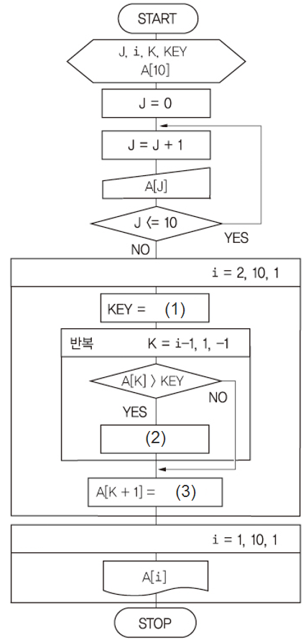
응용알고리즘 : 자료구조
삽입정렬
#include <stdio.h>
main()
{
int j, i, k, key;
int a[10];
j = -1;
do {
j++;
scanf("%d", &a[j]);
} while (j < 9);
for (i = 1; i <= 9; i++) {
key = a[i];
for (k = i - 1; k >= 0; k--) {
if (a[k] > key)
a[k + 1] = a[k];
else
break;
}
a[k + 1] = key;
}
for (i = 0; i <= 9; i++)
printf("%d ", a[i]);
}

Slide 8
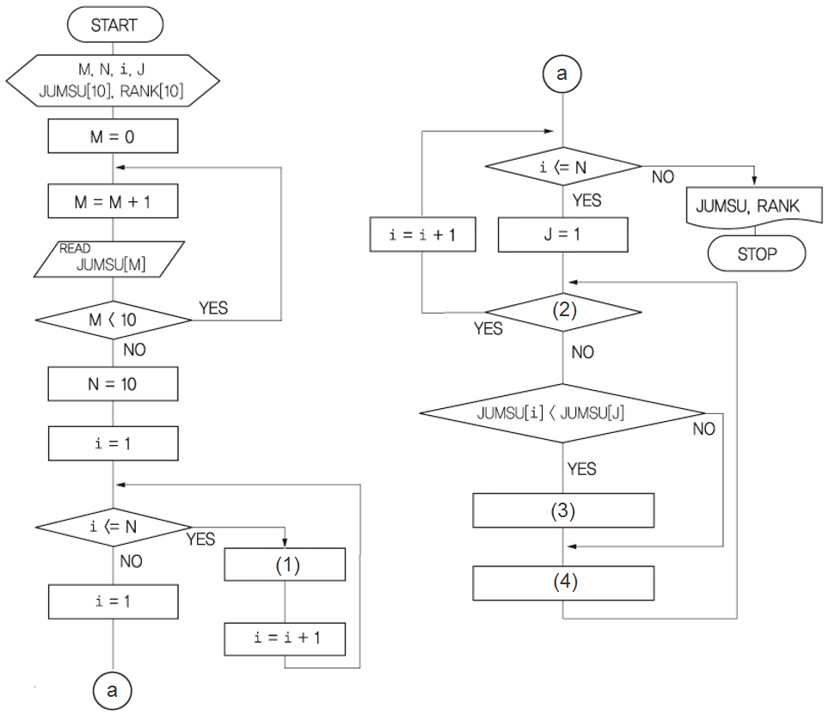
응용알고리즘 : 자료구조
석차구하기
#include <stdio.h>
main()
{
int m, n, i, j;
int jumsu[10], rank[10];
m = -1;
do {
m++;
scanf("%d", &jumsu[m]);
} while (m < 9);
n = 9;
i = 0;
while (i <= n) {
rank[i] = 1;
i++;
}
i = 0;
while (i <= n) {
j = 0;
while (j <= n) {
if (jumsu[i] < jumsu[j])
rank[i]++;
j++;
}
i++;
}
for (int x = 0; x < 10; x++)
printf("%d ", jumsu[x]);
printf("\n");
for (int x = 0; x < 10; x++)
printf("%d ", rank[x]);
}

Slide 9
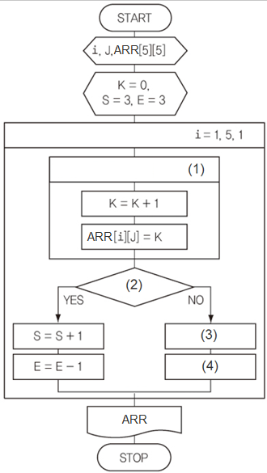
응용알고리즘 : 배열
다이아몬드 만들기
#include <stdio.h>
main() {
int i, j;
int arr[5][5] = { 0 };
int k = 0;
int s = 2, e = 2;
for (i = 0; i <= 4; i++) {
for (j = s; j <= e; j++) {
k++;
arr[i][j] = k;
}
if (i >= 2) {
s++;
e--;
} else {
s--;
e++;
}
}
for (int x = 0; x <= 4; x++) {
for (int y = 0; y <= 4; y++)
printf("%3d", arr[x][y]);
printf("\n");
}
}

Slide 10
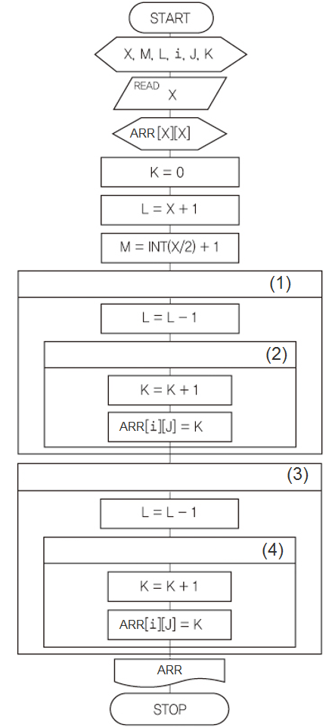
응용알고리즘 : 배열
모래시계 만들기
#include <stdio.h>
main() {
int x, m, L, i, j, k;
scanf("%d", &x);
int arr[x][x];
for(i = 0; i < x ;i++)
for(j = 0; j < x; j++)
arr[i][j] = 0;
k = 0;
L = x;
m = x / 2;
for (i = 0; i <= m; i++) {
L--;
for (j = i; j <= L; j++) {
k++;
arr[i][j] = k;
}
}
for (i = m + 1; i <= x - 1; i++) {
L--;
for (j = L; j <= i; j++) {
k++;
arr[i][j] = k;
}
}
for (int y = 0; y < x; y++) {
for (int z = 0; z < x; z++)
printf("%3d", arr[y][z]);
printf("\n");
}
}

Slide 11
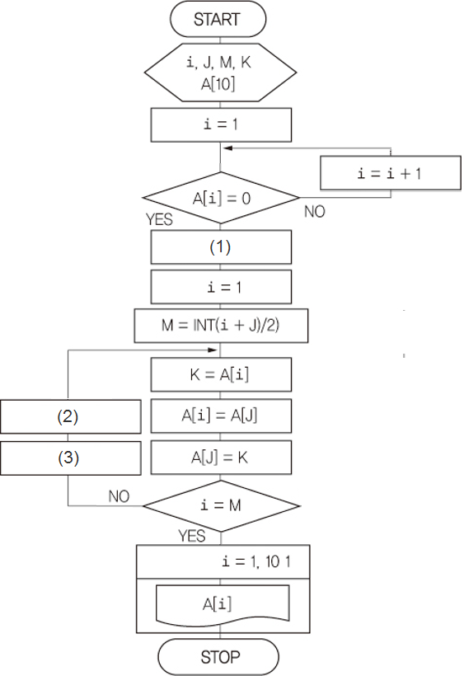
실무 응용알고리즘
숫자 좌우 위치 바꾸기
#include <stdio.h>
main() {
int i, j, m, k;
int a[10] = { 10,20,30,40,50,0,0,0,0,0 };
i = 0;
while (a[i] != 0)
i++;
j = i - 1;
i = 0;
m = (i + j) / 2;
while (1)
{
k = a[i];
a[i] = a[j];
a[j] = k;
if (i == m)
break;
i++;
j--;
}
for (i = 0; i <= 9; i++)
printf("%d", a[i]);
}

